Slide 1
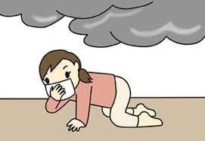
Phòng giáo dục và đào tạo huyện Gia Lâm
Trường mầm non Cổ Bi
Dạy trẻ kỹ năng thoát hiểm khi xảy ra hỏa hoạn cháy nổ
Giáo viên: Lê Thị Bích Hạnh
Lớp: Mẫu giáo lớn A3

Slide 2
Lợi ích và tác hại của lửa

Slide 3
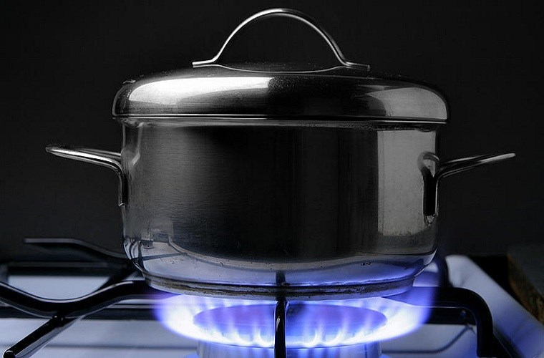
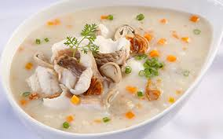
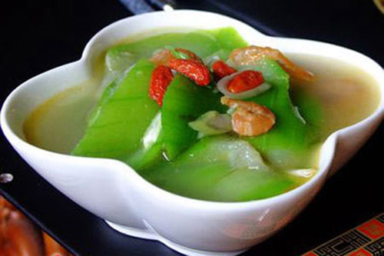

Slide 4
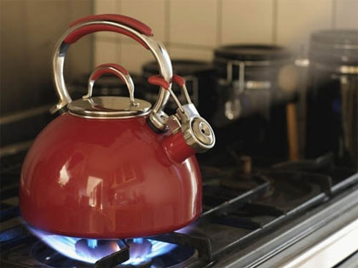


Slide 5
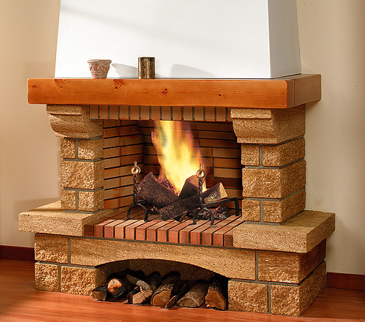

Slide 6
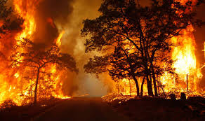
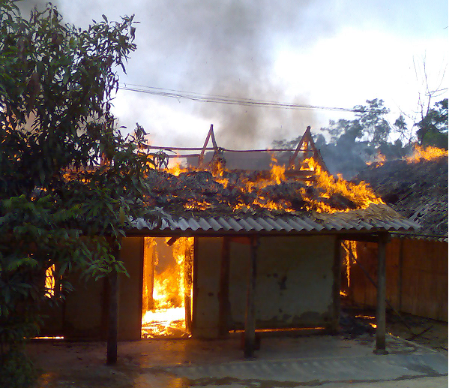
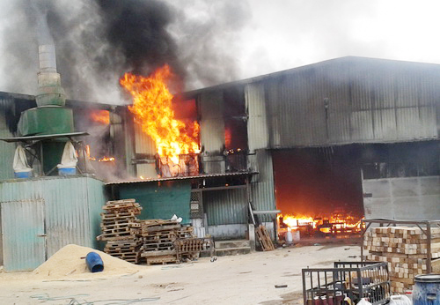
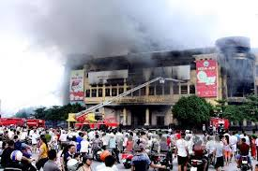

Slide 7
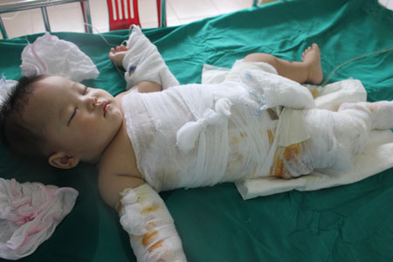
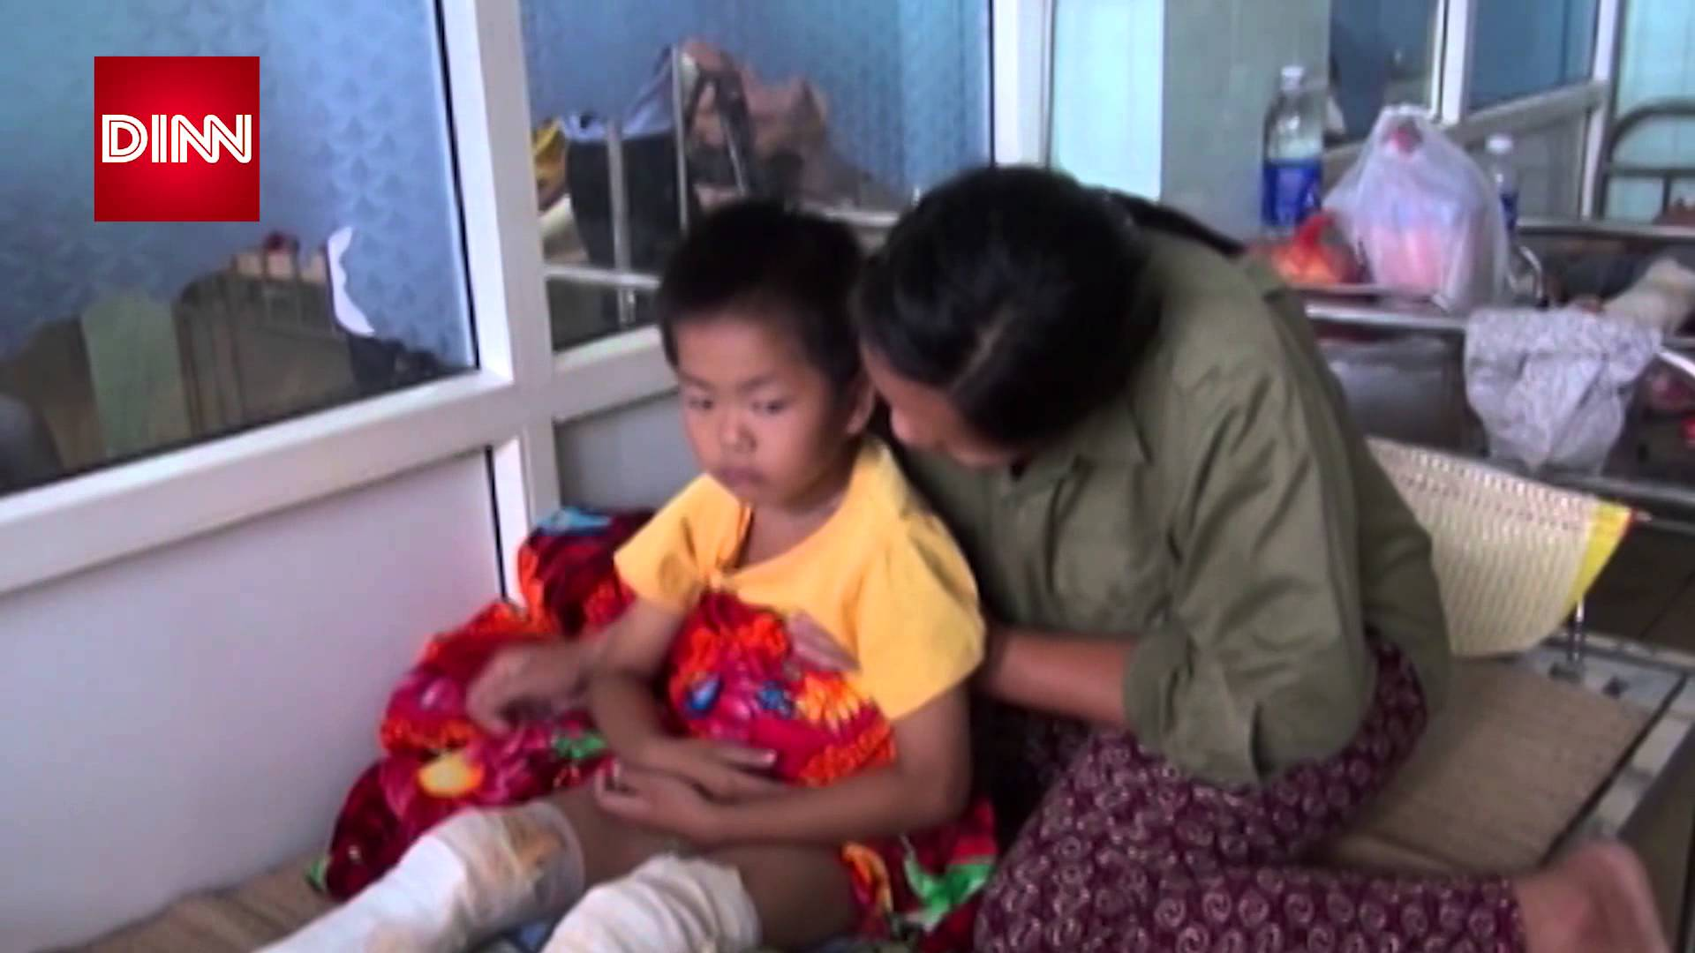

Slide 8
Nguyên nhân gây ra hỏa hoạn cháy nổ

Slide 9
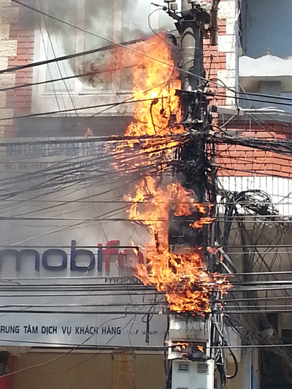

Slide 10
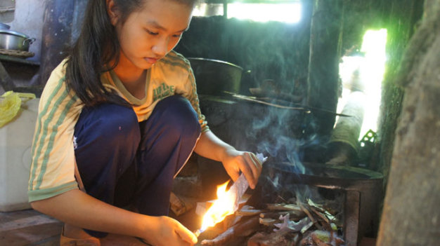

Slide 11
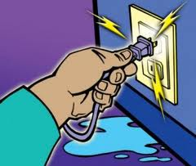

Slide 12
Trò chuyện về 1 số kỹ năng phòng chống hỏa hoạn cháy nổ

Slide 13
Đồ dùng của chú lính cứu hỏa

Slide 14
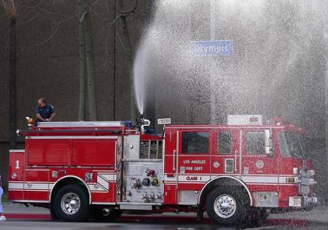

Slide 15
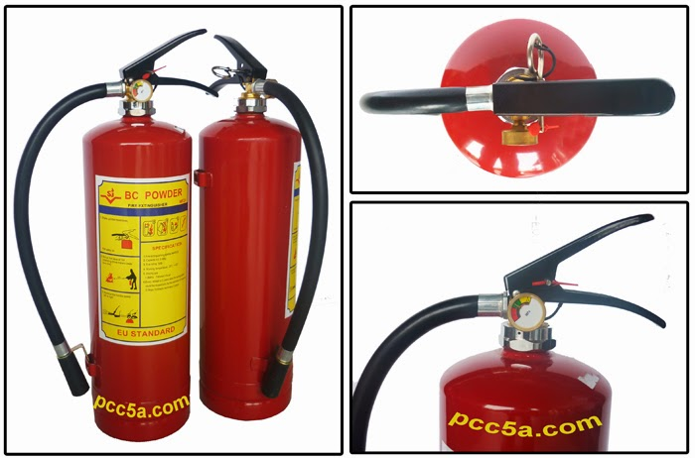

Slide 16
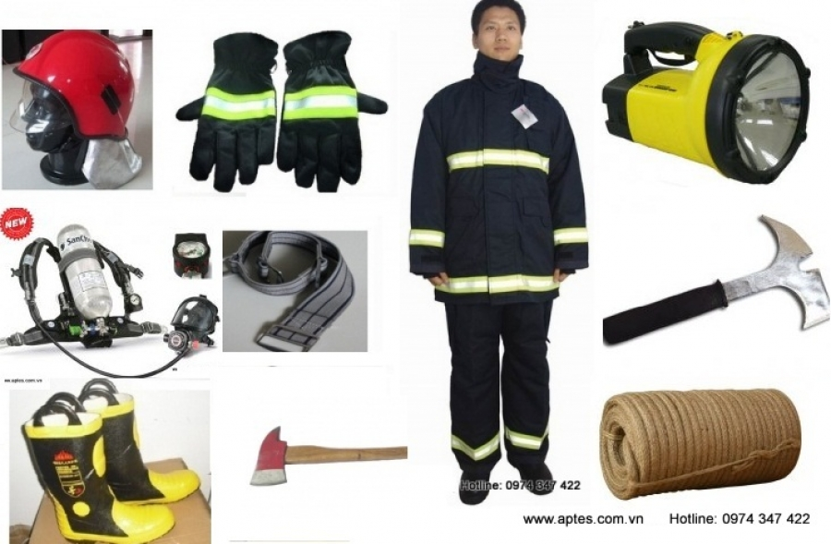

Slide 17
Nếu xảy ra hỏa hoạn cháy nổ chúng ta cần làm gì?

Slide 18



Slide 20
Nếu trong gia đình con xảy ra cháy con sẽ làm gì?

Slide 21
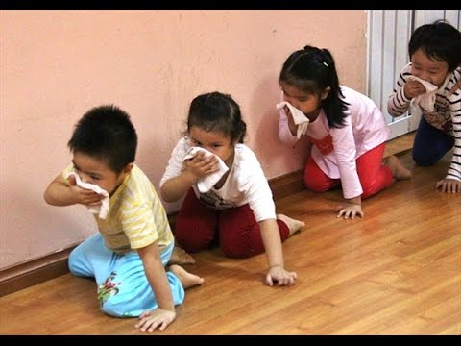

Slide 22
Bé cần làm gì để phòng chống cháy nổ

Slide 23
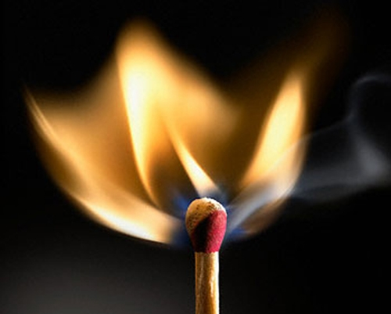
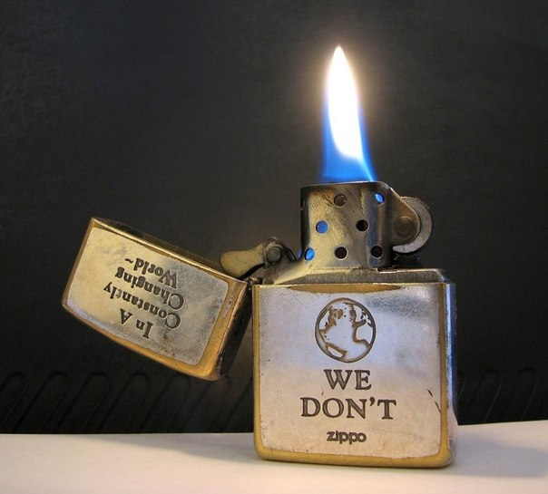
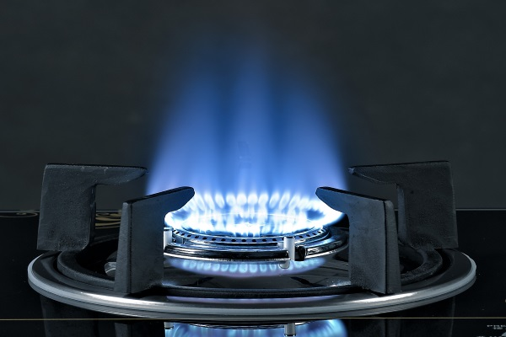
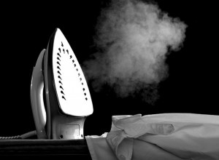

Slide 24
Trò chơi: Đội nào nhanh nhất

Slide 25
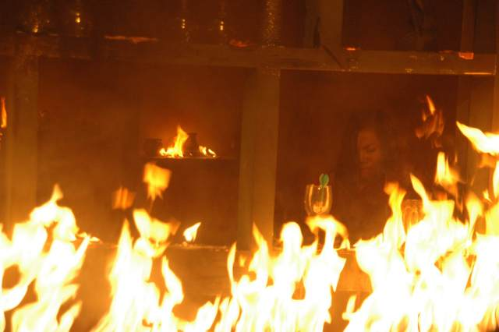
Nếu xảy ra cháy ở lớp học con sẽ làm gì?

Slide 26
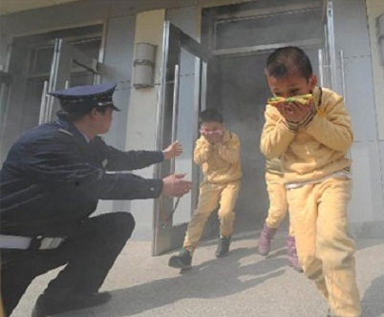
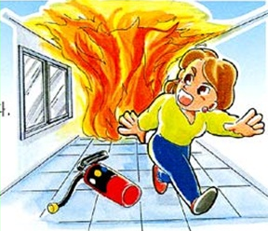


Hết giờ
01
03
04
05
02
1
2
3

Slide 27
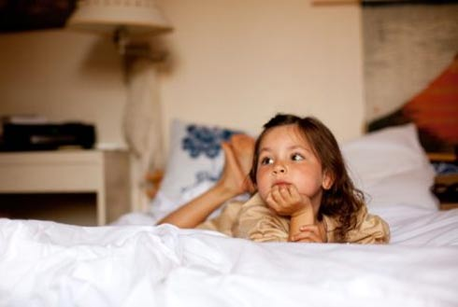
Con đang ở nhà 1 mình nếu xảy ra cháy con sẽ làm gì?

Slide 28
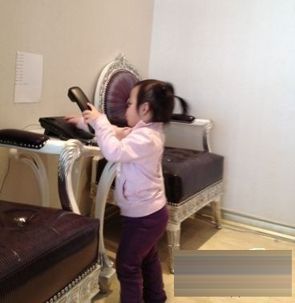
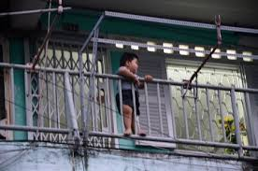
Hết giờ
01
03
04
05
02
3
2
3
1
2

Slide 29
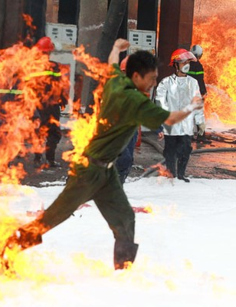
Nếu bị lửa bén vào quần áo con sẽ làm gì?

Slide 30
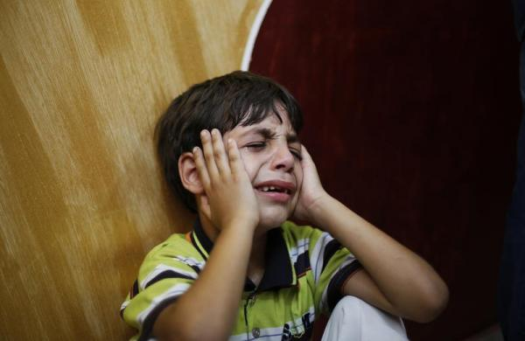
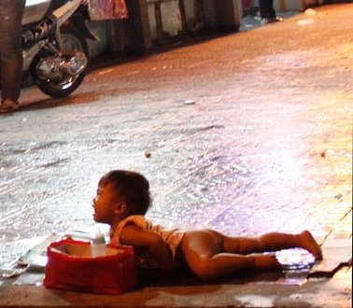
Hết giờ
01
03
04
05
02
1
2
3

Slide 31
Con cần làm gì để phòng chống hỏa hoạn cháy nổ

Slide 32
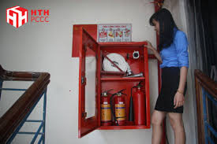
Hết giờ
01
03
04
05
02
1
2
3

